Slide 1

Муниципальное бюджетное учреждение культуры
Централизованная библиотечная система г. Таганрога
Библиотечно - информационный центр - филиал №12
Первая мировая война в литературе и кинематографе
Таганрог
2014

Slide 2



Муниципальное бюджетное учреждение культуры
Централизованная библиотечная система г. Таганрога
Библиотечно - информационный центр - филиал №12
Первая мировая война (28 июля 1914 – 11 ноября 1918) явилась ключевым, но малоизвестным большинству, во многом забытым в России событием, оказавшим огромное влияние на дальнейший ход всей мировой истории.
Эта война привела к крушению самых могущественных европейских государств и образованию новой политической ситуации в мире. Первая мировая война изменила всю карту Европы.
Большие и малые войны человечества оставили глубокий след в литературе. Первая мировая война породила уже не свод произведений, даже не творческое направление. Она наложила явственный отпечаток на всю многоязычную литературу мира, многое определив в ее дальнейшем развитии.
Таким образом, трагические события Первой мировой войны нашли свое отражение в творчестве писателей, а также режиссеров разных стран.

Slide 3
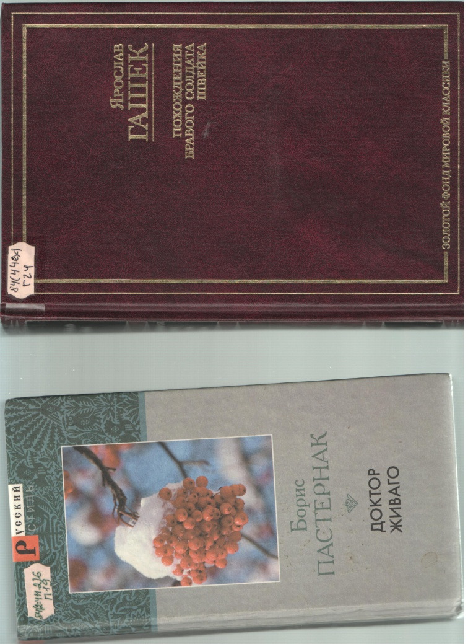

Муниципальное бюджетное учреждение культуры
Централизованная библиотечная система г. Таганрога
Библиотечно - информационный центр - филиал №12
84(4Чеш)
Г24
Гашек, Я.
Похождения бравого солдата Швейка во время мировой войны : романы / Гашек Я. ; пер. с чех. и примеч. Богатырева П. Г. - Москва : АСТ : НФ Пушкинская б-ка, 2003. - 746 с. - (Золотой фонд мировой классики).
Фильм «Бравый солдат Швейк» (чеш. Dobry vojak Svejk) — 1957, снятый чешским режиссёром Карелом Стеклы. Экранизация первой части знаменитого произведения Ярослав Гашека «Похождения бравого солдата Швейка во время мировой войны. В тылу » .
http://voenhronika.ru/news/bravyj_soldat_shvejk_1957/2013-04-25-107

Slide 4

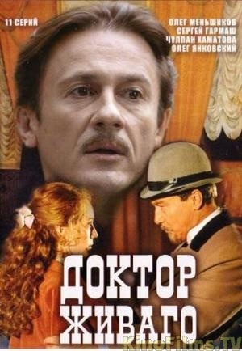
Муниципальное бюджетное учреждение культуры
Централизованная библиотечная система г. Таганрога
Библиотечно - информационный центр - филиал №12
84(2=411.2)6
П19
Пастернак, Б. Л.
Доктор Живаго : Роман / Пастернак Б. Л. -СПб. : Кристалл, 2003. - 576 с. - (Русский стиль)
Роман, явившийся по собственной оценке автора вершинным его достижением, воплотил в себе пронзительно искренний рассказ о нравственном опыте поколения, к которому принадлежал Б. Л. Пастернак, а также глубокие размышления об исторической судьбе страны.
Фильм Доктор Живаго (2005)
Режиссёр: Александр Прошкин
Актеры: Олег Меньшиков, Чулпан Хаматова, Олег Янковский др. Данный фильм является четвертой экранизацией романа в мире и первой экранизацией в России.
http://kinofilms.tv/film/doktor-zhivago-serial2005/38692/

Slide 5

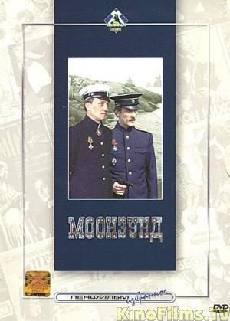
Муниципальное бюджетное учреждение культуры
Централизованная библиотечная система г. Таганрога
Библиотечно - информационный центр - филиал №12
84(2=411.2)6
П32
Пикуль, В. С.
Моонзунд : Ист. роман / Пикуль В. С. ; Сост. И комм. Пикуль А. И. - М. : Изд. дом Вече : АСТ, 2004. - 576 с. : 8 л. ил.
… Первая мировая. Канун революции. Страшное для нашей страны время... И -легенда о Балтийском флоте, совершавшем чудеса героизма в неравных боях с германской армией за Моонзунд. Легенда об отваге офицеров - и почти самоубийственном мужестве простых моряков!..
Фильм «Моонзунд», снятый в 1987 году советским режиссером Александром Муратовым по мотивам одноименного романа Валентина Пикуля. Актеры: Олег Меньшиков, Владимир Гостюхин,Людмила Нильская и др.
http://baskino.com/serial/952-moonzund.html
Моонзунд
Год: | 1987
Страна: | СССР
Слоган: | -
Режиссер: | Александр Муратов
Жанр: | Сериалы
Время: | 02:22:19
Цикл: | Фильмы о войне, Фильмы про море
В главных х: | Олег Меньшиков, Владимир Гостюхин,Людмила Нильская , Николай Караченцов, Юрий Беляев, Борис Клюев,Вия Артмане, Алексей Булдаков,Владимир Баранов, Евгения Добровольская

Slide 6
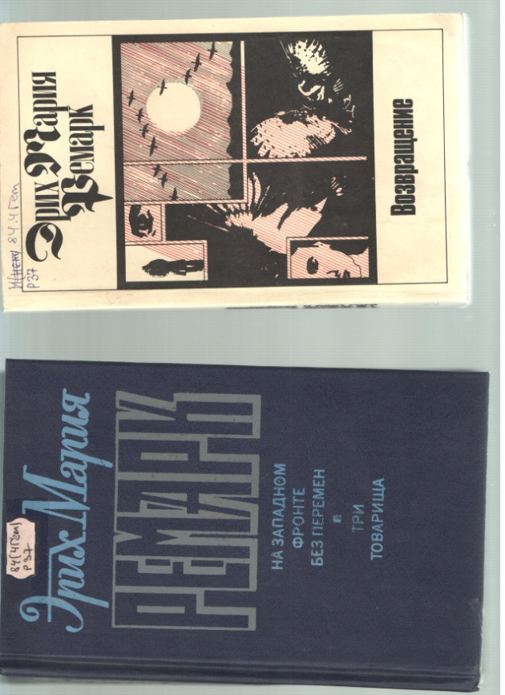

Муниципальное бюджетное учреждение культуры
Централизованная библиотечная система г. Таганрога
Библиотечно - информационный центр - филиал №12
84(4Гем)
Р 37
Ремарк, Эрих Мария (1898-1970).
На Западном фронте без перемен ; Три товарища :[романы : пер. с нем.] / Эрих Мария Ремарк ;[послесл. А. Иванова]. - Москва : Книга и бизнес :Lexica, 1992. - 541, [2] с. ; 21 см.
Годы Первой мировой войны. Пауль, мечтательный юноша, поэт, художник, закончив школу, под нажимом милитаристской пропаганды вместе с одноклассниками идет добровольцем на фронт. Каждый день войны уносит жизни чьих-то отцов, сыновей, приятелей, которые служат вместе с Паулем. А газеты тем временем бесстрастно сообщают: «на Западном фронте без перемен»…
ФИЛЬМ «НА ЗАПАДНОМ ФРОНТЕ БЕЗ ПЕРЕМЕН / ALL QUIET ON THE WESTERN FRONT» (1979)
Режиссер:Делберт Манн
В гл. ролях:Дональд Плезенс, Эрнест Боргнайн, Ричард Томас
http://voenkino.net/44-na-zapadnom-fronte-bez-peremen-1979.html

Slide 7
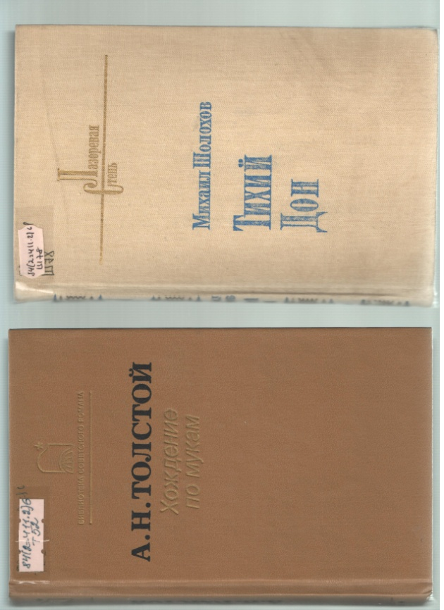
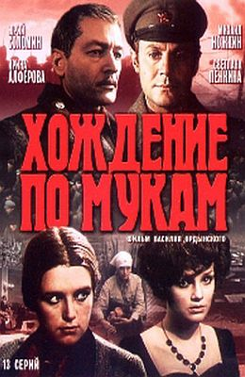
Муниципальное бюджетное учреждение культуры
Централизованная библиотечная система г. Таганрога
Библиотечно - информационный центр - филиал №12
84(2=411.2)6
Т 53
Толстой, Алексей Николаевич.
Хождение по мукам : трилогия / Алексей Толстой ; [вступ. ст. В.
Щербины ; ил. худож. Кукрыниксы]. - Москва : Художественная литература,1987. - 351
«Хождение по мукам» – уникальная по яркости и масштабу повествования трилогия, на страницах которой перед читателем предстает картина событий, потрясших весь мир. Жизнь главных героев – сестер Кати и Даши Булавиных, Ивана Телегина и Вадима Рощина – выпала на тяжелое для России время революционных потрясений и гражданскую войну.
Фильм «Хождение по мукам» (1974-1977)
Режиссер: Василий Ордынский
Актеры: Юрий Соломин, Ирина Алфёрова, Светлана Пенкина, Михаил Ножкин, Вячеслав Езепов, Михаил Козаков, Константин Григорьев.
http://kino-ussr.ru/main/1646-hozhdenie-po-mukam-1974.html

Slide 8
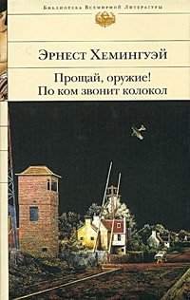
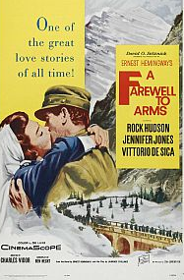
Муниципальное бюджетное учреждение культуры
Централизованная библиотечная система г. Таганрога
Библиотечно - информационный центр - филиал №12
84.(7Сое)
Х37
Хемингуэй, Эрнест.
Прощай, оружие! По ком звонит колокол :Романы / Хемингуэй Э. ; Пер. с англ. Калашниковой Е., Волжиной Н. ; Вступ. ст. Грибанова Б. - М. :Эксмо, 2005. - 846 с. - (Б-ка всемирной литературы)
Книга о войне, на которой наивные мальчишки становились «пушечным мясом» — и либо гибли, либо ожесточались до предела. О войне, где любовь — лишь краткий миг покоя, не имеющий ни прошлого, ни будущего... О войне — о которой хочется забыть, но нельзя не помнить!..
Филь «Прощай, оружие»(A Farewell to Arms) 1957г. По одноименному роману Э. Хемингуэя, режиссер Чарльз Видор. Актеры:Рок Хадсон, Дженнифер Джонс, Оскар Хомолка и др.
http://tfilm.tv/29129-proschay-oruzhie.html

Slide 9
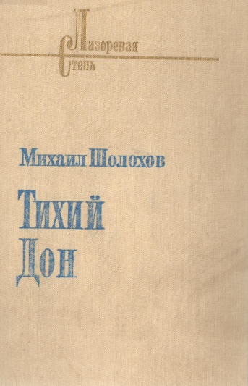

Муниципальное бюджетное учреждение культуры
Централизованная библиотечная система г. Таганрога
Библиотечно - информационный центр - филиал №12
84(2=411.2)6
Ш78
Шолохов, Михаил Александрович.
Тихий Дон : роман : в 4 кн. / Михаил Шолохов. -Ростов-на-Дону : Ростовское книжное изд-во, 1988-.- 21 см. - (Донская библиотека "Лазоревая степь")
Роман «Тихий Дон», повествует о классовой борьбе в годы империалистической и гражданской войн на Дону, о трудном пути донского казачества в революцию.
Фильм « Тихий Дон» 1957г. Экранизация одноименного романа советского писателя, лауреата Нобелевской премии Михаила Шолохова. Одно из выдающихся произведений российского кинематографа. Режиссер Сергей Герасимов. Актеры: Петр Глебов, Элина Быстрицкая, Зинаида Кириенко и др.
http://baskino.com/serial/4061-tihiy-don.html

Slide 10


Уважаемые читатели!
Приятного вам прочтения книг и просмотра кинофильмов
Контактная информация:
347932 Ростовская область
г. Таганрог, ул. Мариупольское шоссе, 25/1
(8634)340-331
F12@taglib.ru
Презентацию подготовила Тюпова Т.В.
ведущий библиотекарь БИЦ - филиал № 12

